Slide 1






SilentSign
приложение по языку жестов
‹#›

Slide 2


АКТУАЛЬНОСТЬ ПРОЕКТА
Множество глухонемых людей сталкиваются с проблемами в общении и понимании их окружающими людьми.
Недостаток доступных инструментов и технологий ограничивает их возможности в получении общественных благ.
Этот проект направлен на улучшение жизни глухонемых людей и интеграции их в общество.

Slide 3


ЦЕЛЕВАЯ АУДИТОРИЯ
Сегмент А:
Глухонемые/слабослышащие, их семьи и друзья
Сегмент B:
Полиглоты, заинтересованные
в изучении языка люди
‹#›

Slide 4


ПРОБЛЕМА
Глухонемые люди часто испытывают нехватку в общении с окружающими людьми и в обмене опытом.
Также есть проблема в изучении жестового языка не только у глухонемых людей, но и у их окружения.
‹#›

Slide 5

РЕШЕНИЕ
Создание приложения "SilentSign", которое будет предоставлять следующие возможности:
Удобный\понятный интерфейс
Легкость и эффективность обучения жестовому языку
Визуальные подсказки и инструкции
Виртуальные наставники, демонстрирующие жесты
Виртуальный помощник-маскот
Словарь жестов
Групповые чаты для обмена опытом
Голосовые сообщения с текстовой транскрипцией
Речь в текст и текст в речь
‹#›

Slide 6

ЦЕННОСТЬ, ЦЕННОСТНОЕ ПРЕДЛОЖЕНИЕ
Мы, компания SilentSign
помогаем глухонемым людям
в ситуации интеграции глухонемых/слабослышащих людей в общество
решать проблему в изучении языка жестов и коммуникации
с помощью приложения SilentSign
и получать экономию времени, удобство, новые возможности общения
‹#›

Slide 7

РЫНОК
РЫНОК, на котором вы работаете, его объем, рост и уровень конкуренции;
Мы работаем на рынке TechNet
Наша ЦА - это 9 000 000 человек
Наше решение для 100 000 клиентов будет стоить по 400 руб = 40 000 000 руб
Сегменты А и B
30 000 клиентов = 12 000 000 руб
Сможем заработать в первый год
10 000 клиентов = 4 000 000 руб.
‹#›

Slide 8

КОНКУРЕНТЫ
Пока что существует ограниченное количество аналогичных медицинских приложений и сервисов, но ни один из них не ориентирован исключительно на глухонемых. Конкуренция в данном сегменте рынка ограничена, что предоставляет преимущество для проекта "SilentSign".
‹#›

Slide 9
БИЗНЕС-МОДЕЛЬ
БИЗНЕС-МОДЕЛЬ – как вы зарабатываете или планируете;
Мы будем делать приложение для глухонемых SilentSign
Это будет стоить 400 рублей
У нас будут покупать подписку на приложение
Дополнительно мы можем зарабатывать на…
Подписка: Платная подписка для пользователей, предоставляющая доступ к платформе и инструментам коммуникации.
Реклама и сотрудничество с фармацевтическими компаниями и производителями медицинского оборудования.
Пожертвования и сбор средств от частных лиц и благотворительных фондов, поддерживающих проекты в сфере здравоохранения для глухонемых.
‹#›

Slide 10
ТЕКУЩИЕ РЕЗУЛЬТАТЫ
Мы уже нашли целевую аудиторию, для нашего стартапа, к ней относятся глухонемые люди, их семьи, друзья, полиглоты, люди изучающие язык жестов для своих интересов.
Также мы провели интервью среди глухонемых людей и их окружения. По результатам опроса выяснили достоверность гипотез. Провели интервью о решении исходя из которого выявили, что большая часть респондентов готовы приобрести приложение.
Нашими инвесторами будут являться благотворительные фонды.

Slide 11
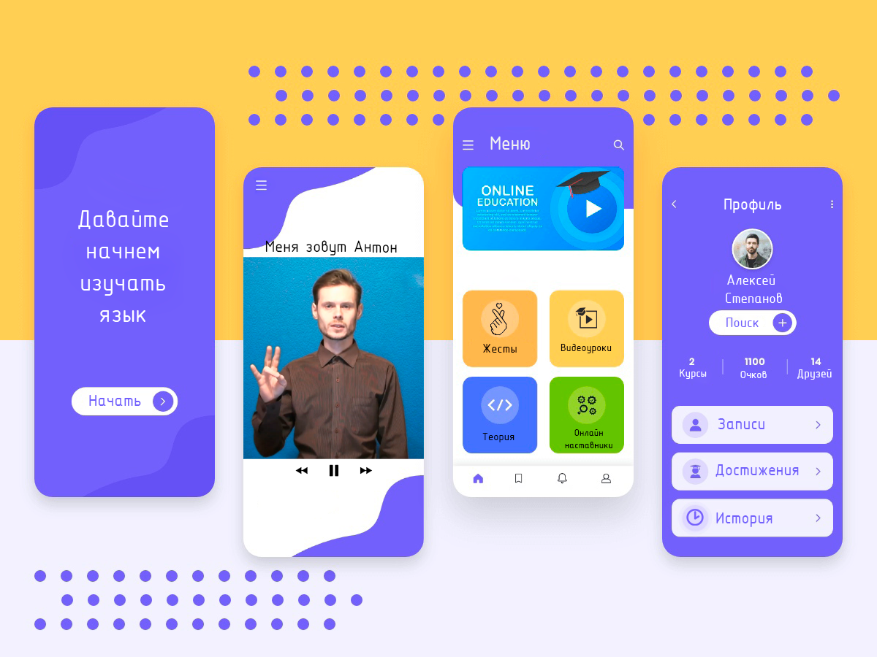

Slide 12
КОМАНДА СТАРТАПА
РОЛЬ | ФАМИЛИЯ ИМЯ | ФОТО
ЛИДЕР | Гасанов Эльмин
ТЕХНОЛОГ | Мулалиев Артур Джаборов Зоиржон Заспа Арсений
ФИНАНСИСТ | Шихрагимов Сефихан Саид Гаджиахметов
МАРКЕТОЛОГ | Тилекова Сабрина Лискова Алина
ВАЖНО
При распределении ролей в команде стартапа проговаривать свои сильные стороны и ограничения
в отношении выбранной роли
‹#›

Slide 13

ПЛАНЫ РАЗВИТИЯ
Планы развития, основные укрупненные задачи
Проектирование приложения
Поиск IT-специалиста
Поиск сурдопереводчика
план-график на ближайшие 2-4 недели
ЧТО ДЕЛАЕМ | СРОК | ОТВЕТСТВЕННЫЙ
Проектирование приложения Создать интерактивный прототип приложения для тестирования концепций и дизайна | Неделя 1-2 | Шихрагимов Сефихан Мулалиев Артур Джаборов Зоиржон Заспа Арсений
Поиск сурдопереводчика и IT-специалиста | Неделя 2-4 | Гаджиахметов Саид Тилекова Сабрина Лискова Алина
‹#›

Slide 14

КОНТАКТЫ ЛИДЕРА
Гасанов Эльмин
89222554460
Телеграмм:
@kvadbrat
‹#›

Slide 15

Активная ссылка на зарегистрированный проект на платформе Projects
https://pt.2035.university/project/prilozenie-silentsign/invite/55e0c643-dc2d-4975-b457-a2cc09ad71be

